Slide 1




Bài
18
Luyện tập
Tớ nhớ cậu

Slide 2



MỤC TIÊU:
1
Phát triển vốn từ chỉ tình bạn
2
Ôn tập về dấu câu.

Slide 3





ÔN BÀI CŨ

Slide 4



Đặt câu nêu đặc điểm của một đồ dùng học tập mà em thích nhất.

Slide 5





1
Tìm từ ngữ chỉ tình cảm bạn bè.
M: quý mến
Thảo luận nhóm
…..

Slide 6


1
Tìm từ ngữ chỉ tình cảm bạn bè.
M: quý mến
Thân thiết, gắn bó, chia sẻ, đoàn kết, giận dỗi, …

Slide 7




2
Chọn từ ngữ trong ngoặc đơn để điền vào ô trống:
(nhớ, tươi vui, thân thiết, vui đùa)
(1)
Cá nhỏ và nòng nọc là đôi bạn . Hằng ngày, chúng cùng nhau bơi lôi. Thế rồi nòng nọc trở thành ếch. Nó phải bò lên bờ để sinh sống. Nhưng nó vẫn cá nhỏ. Thỉnh thoảng, nó nhảy xuống cùng cá nhỏ.
thân thiết
(2)
nhớ
(3)
vui đùa
Nòng nọc thành ếch như thế nào?
Notes:
Thầy cô kích vào từng ô bên cột A để hiện đáp án

Slide 8
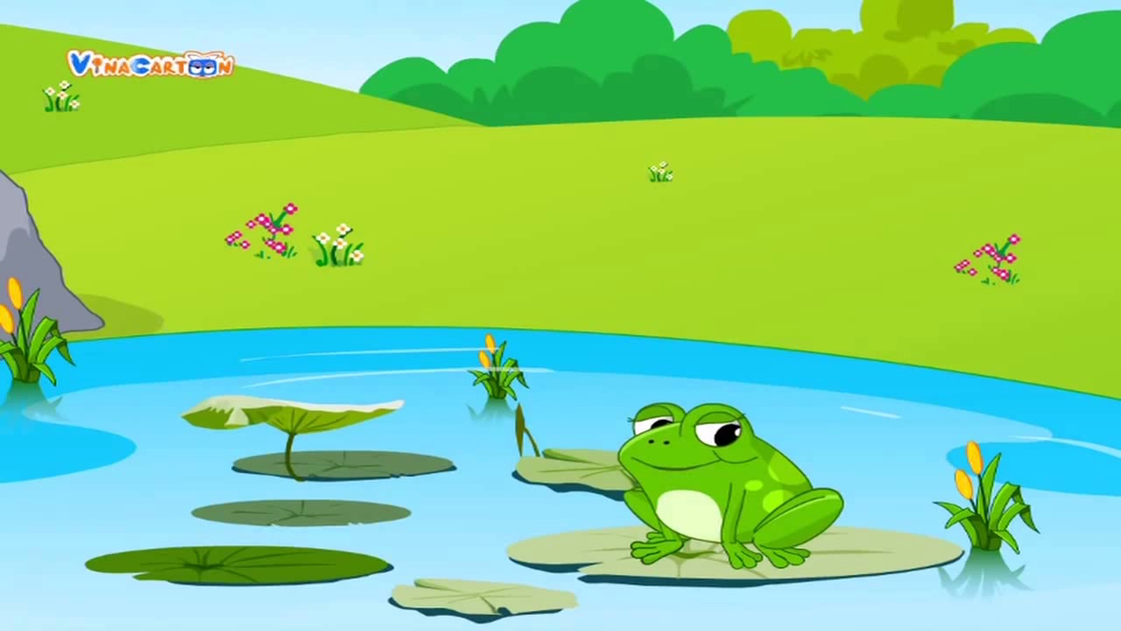

Slide 9

3
Chọn câu ở cột A phù hợp với ý cột B. Nói tên dấu câu đặt cuối mỗi câu.
A
B
Hằng ngày, hai bạn thường rủ nhau đi học
Hỏi điều chưa biết.
Vì sao lúc chia tay sóc, kiến rất buồn
Kể lại sự việc.
Sóc ơi, tớ cũng nhớ cậu
Bộ lộ cảm xúc.
Sau những câu này dùng dấu câu nào?
Notes:
Thầy cô kích vào từng ô cột A để hiện đáp án

Slide 10



CỦNG CỐ - dặn dò
Tìm thêm các từ chỉ tình cảm bạn bè.
Xem trước bài sau.

Slide 11

Tạm biệt và hẹn gặp lại
các con vào những tiết học sau!

